Slide 1
Streptokocker i kvinnosjukvården
Vårdhygien Skåne
Erik Senneby, Kristina Trell, Hygienläkare

Slide 2
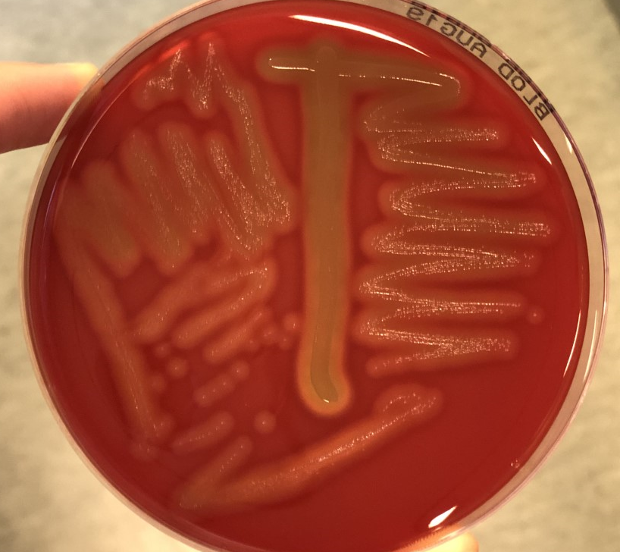
Streptokocker i kvinnosjukvården
Betahemolytiska streptokocker
Emm-typning och WGS – hur ska man övervaka?
Postpartum endometrit i modern sjukvård
Beskrivning av två utbrott
Hur hantera enstaka fall och ett misstänkt utbrott?
Diskussion:
- Hur ska enstaka fall utredas? När ska man misstänka utbrott?
- förskolebarn i hushållet?
- molekylära, virulensfaktorer för adhesion?
- urval för screening av vårdpersonal – hur fastställer man ett epidemiologiskt samband?

Slide 3
Postpartum endometrit
Barnsängsfeber, puerperal sepsis, postpartum endometrit och graviditetsrelaterad GAS infektion.
Postpartum endometrit är en systemisk infektion hos den nyförlösta kvinnan som blev vanligt förekommande på 1600-talet när kvinnor började föda barn på sjukhus.
Genom att införa rutiner för handhygien kunde Semmelweis dramatiskt minska förekomsten av dessa infektioner från 11.4% 1846 till 3.1% 1847.
Under 1900-talet sågs en minskad förekomst av postpartum endometriter till följd av bland annat förbättrade hygienrutiner.
Sedan 1980-talet har fallen ökat igen, vilket kopplats till en allmän ökning av invasiva infektioner med Streptococcus Pyogenes.

Slide 4
Postpartum endometrit
Folkhälsomyndighetens statistik: 1 juli 2021 till och med 30 juni 2022 registrerades 220 fall av invasiva infektioner med betahemolyserande grupp A streptokocker (GAS) vilket motsvarar en incidens av 2,1 fall per 100 000 invånare. 77 procent av säsongens fall har en klinisk anmälan och det rapporterades 8 fall med barnsängsfeber.
En postpartum endometrit debuterar efter förlossningen under det sk puerperium, som varar 6-12 veckor efter förlossningen.
Enstaka fall med postpartum endometrit orsakad av betahemolytiska streptokocker:
  - Inkubationstiden för en invasiv infektion med GAS anges ofta till 1-3 dagar
  Tydlig falldefinition saknas
  Enstaka fall av misstänkt postpartum endometrit ska föranleda bedömning av Vårdhygien
Det saknas även en tydlig utbrottsdefinition.

Slide 5
Bakterierna
Betahemolytiska streptokocker
Streptococcus pyogenes, grupp A-streptokocker (GAS)
Streptococcus dysgalactiae subsp. equisimilis (SDSE)
grupp C/G-streptokocker (GCS, GGS)

Slide 6
Typning av streptokocker
emm-typning
M-proteinet
Sekvensering av hypervariabel del av genen, 180 bp
CDC emm subtype database
”A new emm type is dictated by: < 92% identity to a reference emm type (e.g., types emm1.0, emm2.0, emm3.0)”
Benämns emm1, emm4 osv.
Helgenomsekvensering (WGS)
MLST – 7 gener. Benämns STxx (ST49, ST150, stG643)
SNP-analys
Virulensgener
Fylogeni

Slide 7
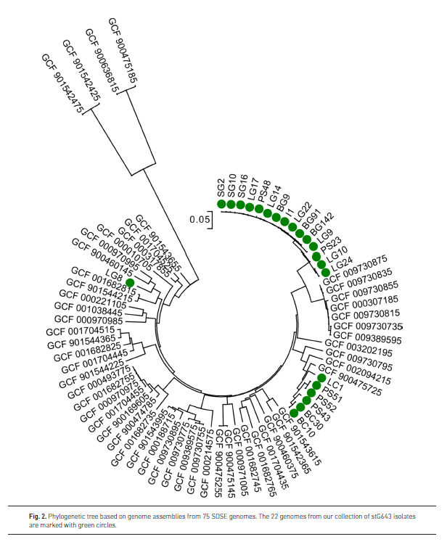
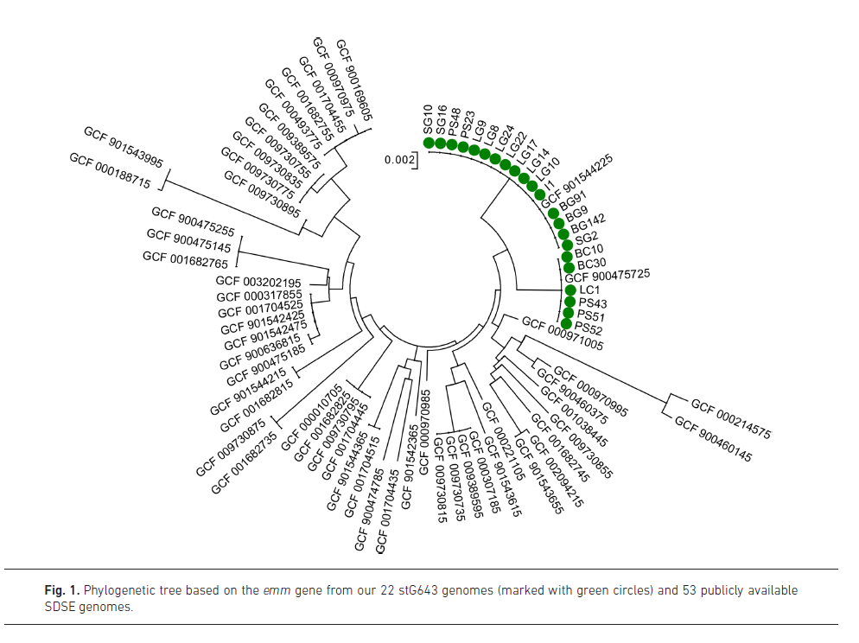
Jämförelse mellan emm-typning och WGS
Senneby et al., 2021

Slide 8
Utbrott GAS
Förlossningsavdelning Skåne hösten 2018

Slide 9
Ett utbrott av postpartum endometriter orsakade avStreptococcus pyogenes emm 75
Patient 1
180807
Patient 3
180820
Patient 2
180811
Patient 4
180827
Patient 5
180921
Patient 6
181031
Augusti
September
Oktober
November
December
Möjlig bärare
svalgodling 1
180822
NEGATIV
Möjlig bärare
svalgodling 2
180903
NEGATIV
Möjlig bärare
svalgodling 3
181005
NEGATIV
Möjlig bärare
svalgodling 4
181120
POSITIV
Möjlig bärare
svalgodling efter eradikeringsbehandling
181228
NEGATIV
Screening av personalgruppen samt miljöodlingar
Notes:
Svenska Under perioden augusti till oktober 2018 konstaterades 6 fall av endometrit orsakade av grupp A streptokocker (GAS) med emm-typ 75
Kartläggning av personal visade att en undersköterska medverkat vid förlossningen i 5 av de 6 fallen, 118 av 159 personal screenades
Helgenomsekvensering och emm-typning av GAS-stammarna visade att de 5 stammarna från de förlossningar som undersköterskan medverkat vid var identiska

Slide 10
Ett utbrott av postpartum endometriter orsakade avStreptococcus pyogenes emm 75
SP emm75 | Dagar efter förlossning | Diagnos | ‘ Odlingar positiva för SP | MLST | Kontakt med bärare | SNPs Jämfört med bärare
Patient 1 | 6 | Endometrit | urin cervix | 49 | ja | 0
Patient 2 | 2 | Endometrit | urin cervix | 49 | ja | 0
Patient 3 | 4 | Endometrit | cervix | 49 | ja | 0
Patient 4 | 6 | Endometrit | cervix | 49 | ja | 0
Patient 5 | 1 | Endometrit | urin cervix blod | 150 | nej | 575
Patient 6 | 14 | Endometrit och möjligt recidiv 1 månad senare | urin cervix | 49 | ja | 2
Samma ST-typ
som bärare
Notes:
To construct the complete nucleotide sequence of a genome, multiple short sequence reads must be assembled based on overlapping regions (de novo assembly), or comparisons with previously sequenced ‘reference’ genomes (resequencing). However, the reads produced by the NGS technologies are relatively short, which can make the de novo genome assembly a challenging enterprise. Accordingly, the term ‘whole genome sequence’ refers often to only approximately 90% of the entire genome. The gaps between assembled regions (contigs) are mainly caused by the presence of dispersed or tandemly arrayed repeats. However, the procedure is still too slow, and the genome assembly too complicated for implementation in routine surveillance, as NGS requires heavy computer resources and the help of well-trained bioinformaticians. On the other hand, Windows-based software (e.g. Bionumerics and Lasergene) that does not require deep insights into bioinformatics for assembling the sequenced genomes and query them against reference genomes or other sequences is just around the corner. The genetic relatedness among bacterial isolates can also be determined by examining the genome sequence as a whole. In contrast to conventional molecular typing methods, WGS has the potential to compare different genomes with a single-nucleotide resolution. This would allow an accurate characterisation of transmission events and outbreaks. However, translating this potential into routine practice will involve extensive investigations. Methods based on SNPs permit a detailed, targeted analysis of variations within related organisms. In addition to traditional epidemiological applications, WGS can also be effective for defining phenotypic characteristics, such as the virulence or antibiotic resistance of a particular pathogen. Accordingly, WGS can potentially be used to support or replace the classical determination of bacterial serotypes as it allows the detection of genes critical for the expression of particular serotype-specific antigens. However, a note of caution is in place, since the genome sequence does as yet neither allow an accurate prediction of the potentially conditional expression of particular genes, nor their expression level. This is critically underscored by proteomics studies on the cell surface and exoproteomes of different isolates of S. aureus, which revealed high degrees of variation in the expression of particular proteins, including known virulence factors [100-102]. Lastly, genome sequences will be also used to search for genetic markers, such as the presence or absence of a gene or an amino acid substitution in a protein, which can then be linked with an exclusive or higher occurrence in a disease, or associated with disease severity and virulence.

Slide 11
Utbrott GAS
Förlossningsavdelning Skåne dec 2022

Slide 12
Pat 1, -90
Pat 2, -90
Pat 3, -92
GAS 10/12 blododling
IVA 10/12.
Förlöst 8 dec.
GAS blododling 20/12.
Barn: växt av GAS i navel.
GAS 19/12, cervix
Barn: GAS hörselgång 19/12.
Pat 4, -81
Vårdad 8-15/12
Inkommer 22/12
StrepA +
Odling tagen, men fel rör (VCM)
Förlossnings-
datum
16 dec
7 dec
8 dec
December 2022, förlossningsavdelning

Slide 13
Screening av vårdpersonal
Bred provtagning av personal
De som jobbat de dagar patienterna har förlösts – svalgprov
Tre i personalen positiva för GAS.

Slide 14
Pat 1, -90
Pat 2, -90
emm 11
Klindamycin R
Pat 3, -92
GAS 10/12 blododling
IVA 10/12.
Förlöst 8 dec.
GAS blododling 20/12.
Barn: växt av GAS i navel.
GAS 19/12, cervix
Barn: GAS hörselgång 19/12.
emm 11
Klindamycin R
emm 4
Klindamycin S
Pat 4, -81
Vårdad 8-15/12
Inkommer 22/12
StrepA +
Odling tagen, men fel rör (VCM)
Alla tre personalen Klinda S.
Två st emm4, 1 st emm28.
FoHM: isolaten vi skickat var i princip identiska (0-1 SNPs skillnad) i respektive kluster
Förlossnings-
datum
7 dec
8 dec
December 2022, förlossningsavdelning

Slide 15
Hur hantera enstaka fall och misstänkt utbrott?

Slide 16
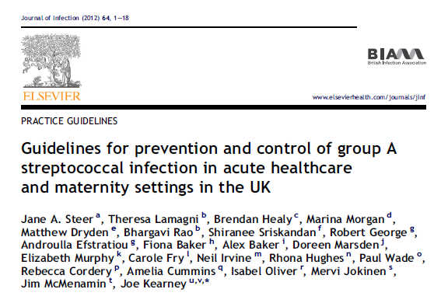

Slide 20
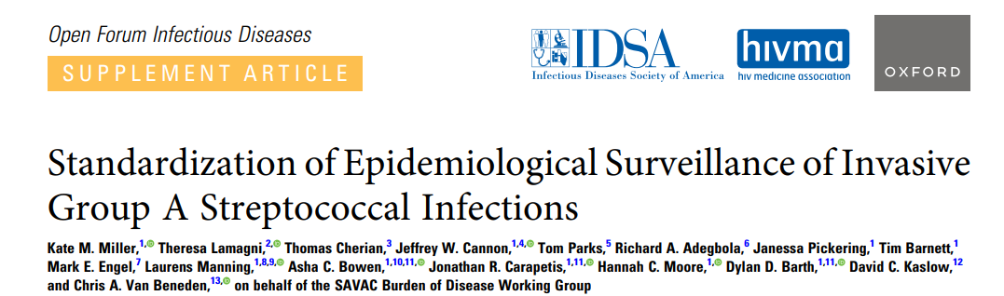
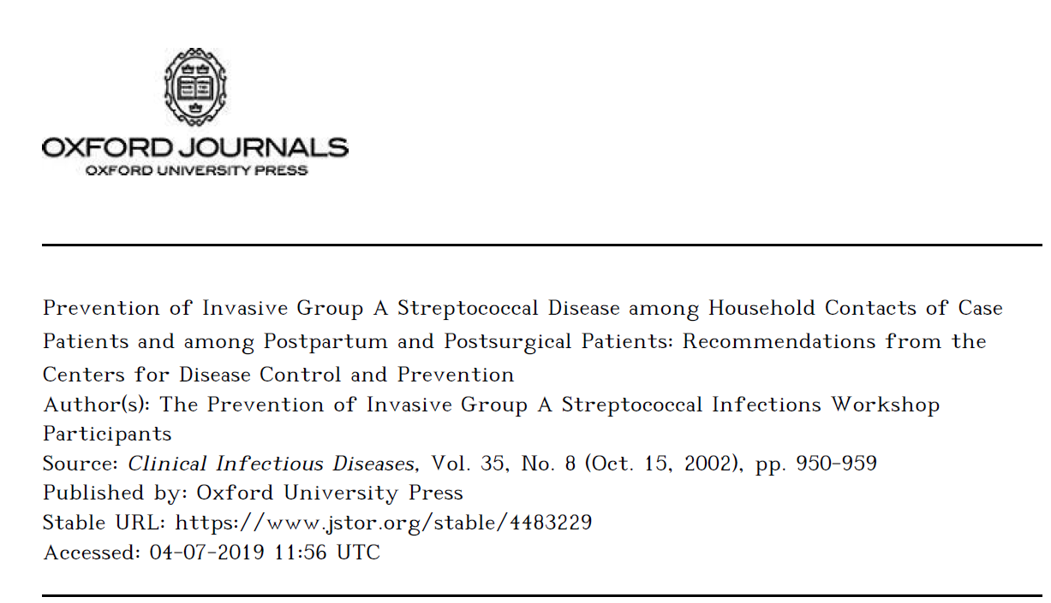

Slide 21
Streptokocker i kvinnosjukvården
Diskussion:
Övervakning?
Miljöodlingar?
Hur ska enstaka fall utredas? När ska man misstänka utbrott?
Urval för screening av vårdpersonal – hur fastställer man ett epidemiologiskt samband?
Antal dagar till symtom?
förskolebarn i hushållet?
molekylära, virulensfaktorer för adhesion?

